Slide 1

網頁程式開發
DOM 物件模型
與事件處理
CHAPTER TEN
國立成功大學工業資訊管理學系 侯建任 助理教授

Slide 2
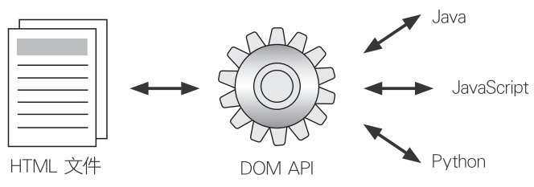
10-1 認識 DOM (Document Object Model) 物件模型

Slide 3
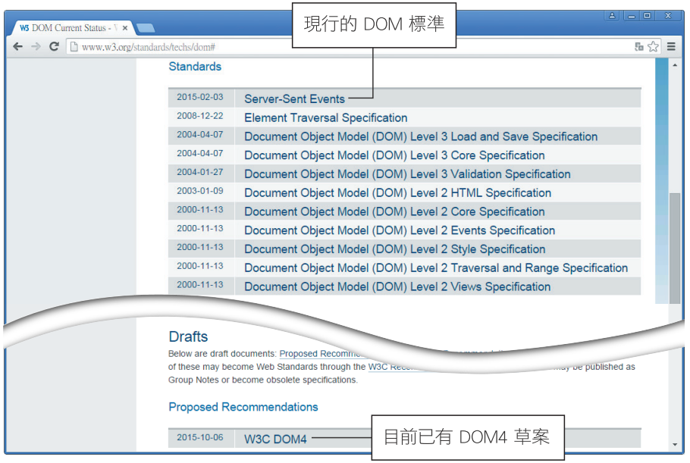
10-1 認識 DOM 物件模型

Slide 4
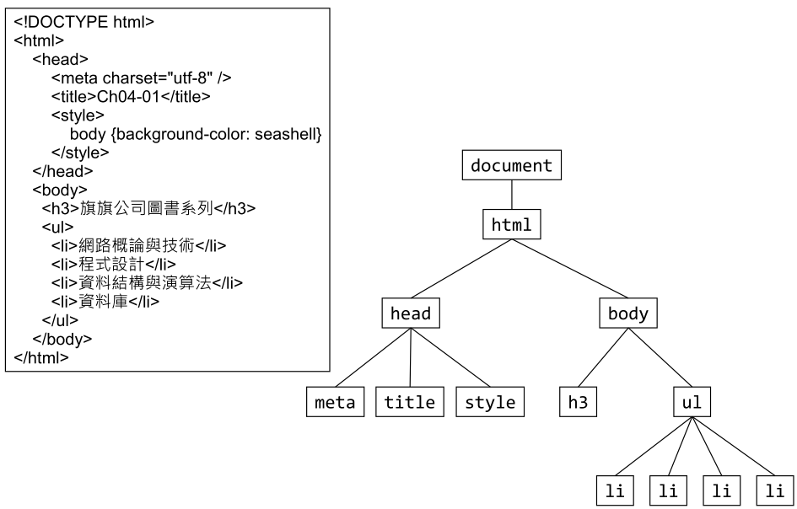
以節點組成的 DOM 樹狀結構

Slide 5
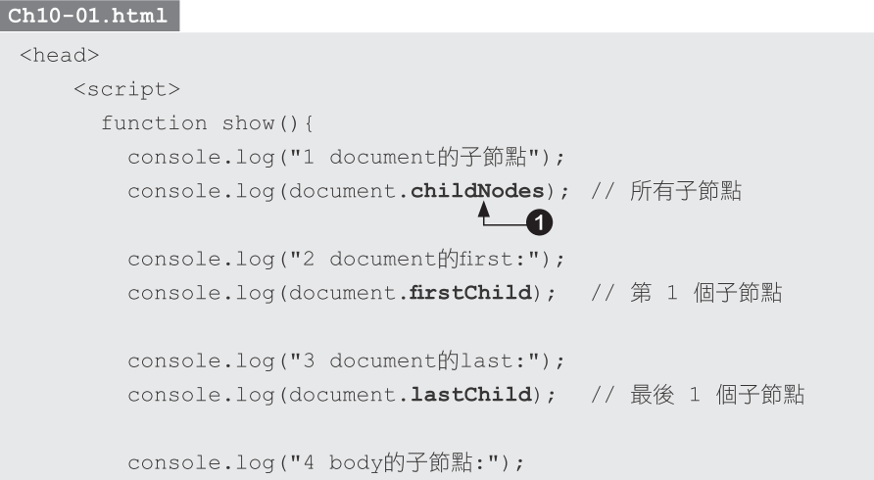
以節點組成的 DOM 樹狀結構

Slide 6
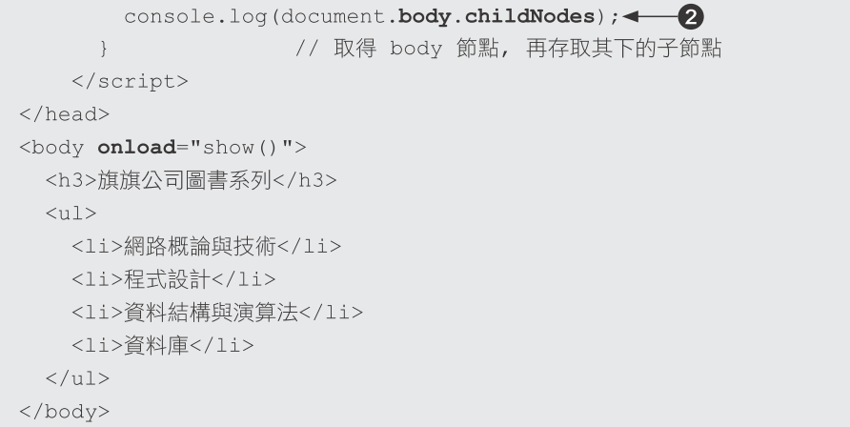
以節點組成的 DOM 樹狀結構

Slide 7
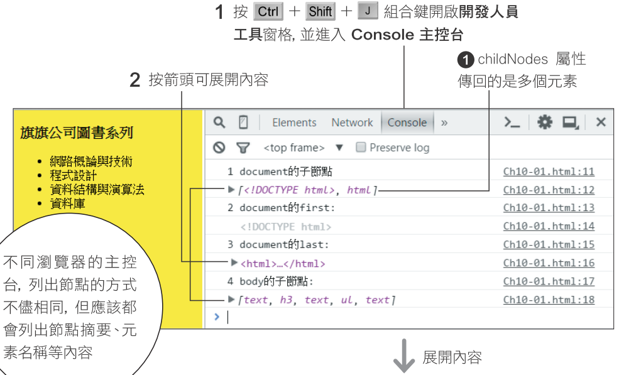
以節點組成的 DOM 樹狀結構

Slide 8

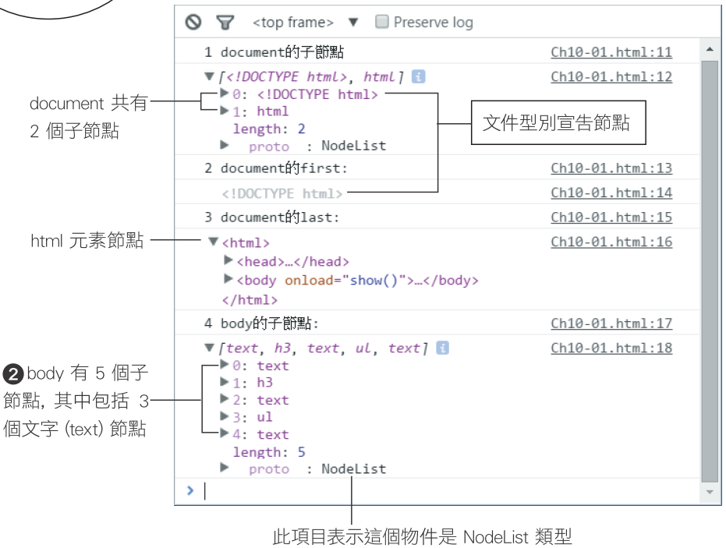
以節點組成的 DOM 樹狀結構

Slide 9
以節點組成的 DOM 樹狀結構

Slide 10
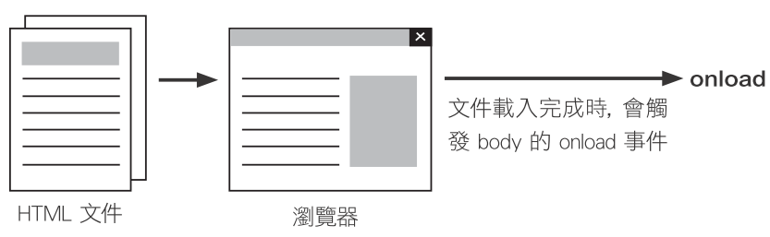
存取 DOM 的時機

Slide 11
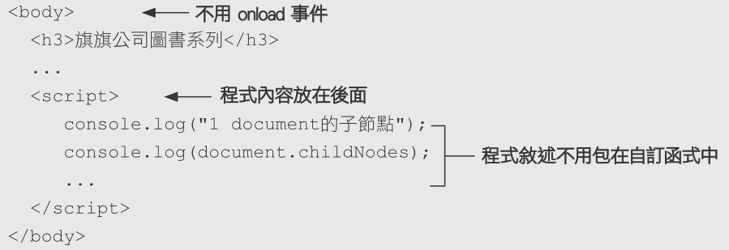
存取 DOM 的時機

Slide 12
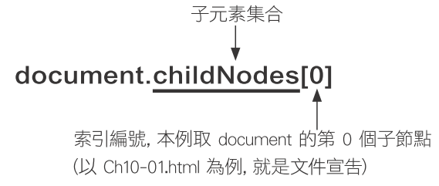
從節點集合中取得單一節點

Slide 13
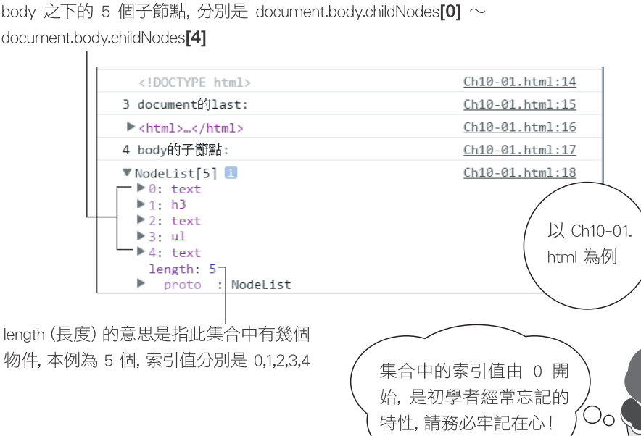
從節點集合中取得單一節點

Slide 14
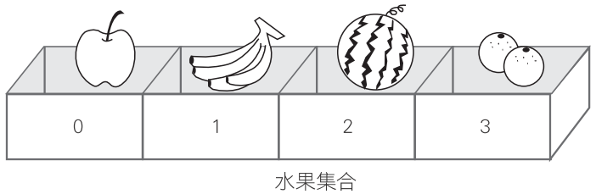
從節點集合中取得單一節點

Slide 15
元素節點
firstElementChild 屬性：傳回第 1 個子元素。
lastElementChild 屬性：傳回最後 1 個子元素。
children：所有子元素的集合, 用法和上頁介紹的節點集合類似
getElementsByTagName()方法：以標籤名稱為參數
getElementsByName()方法：以 name 屬性為參數

Slide 16
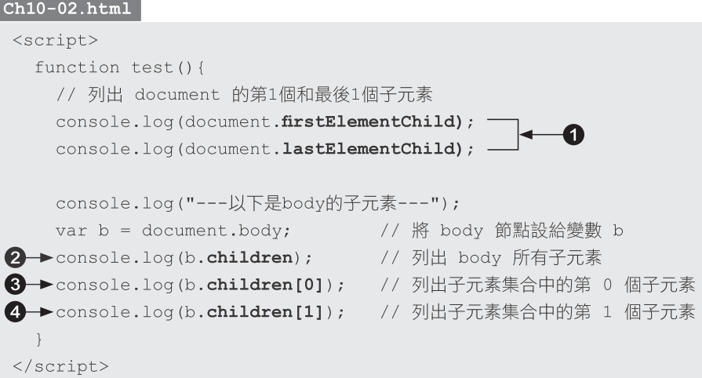
元素節點

Slide 17
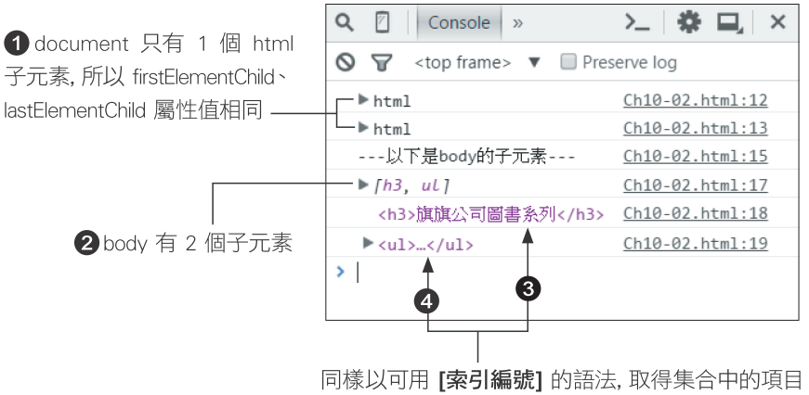
元素節點

Slide 18
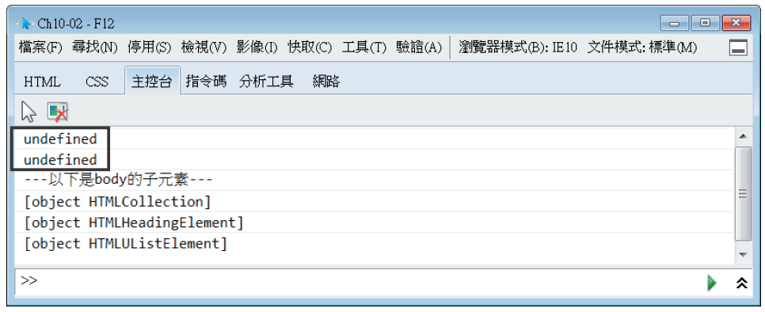
元素節點

Slide 19
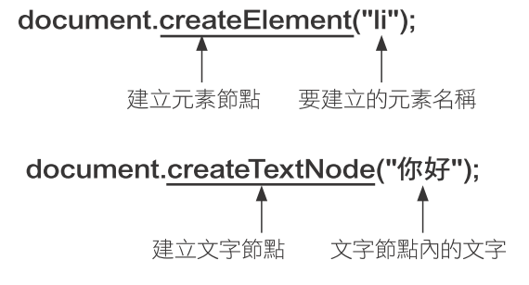
10-2 在 HTML 文件中新增元素

Slide 20
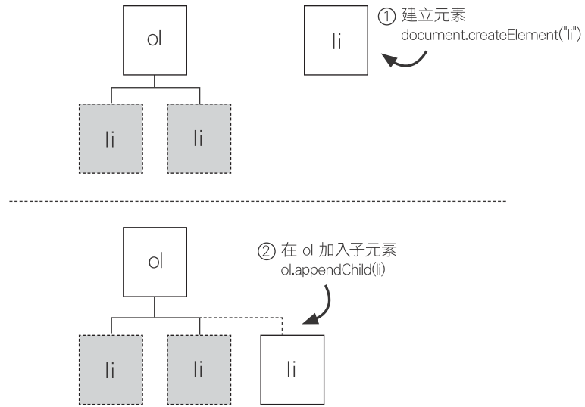
10-2 在 HTML 文件中新增元素

Slide 21
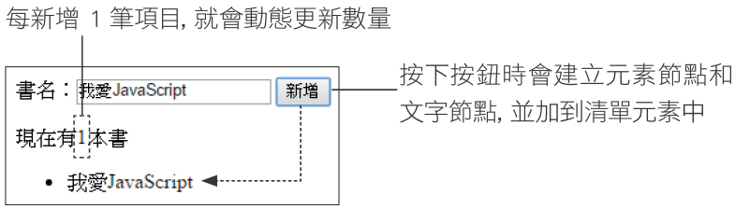
10-2 在 HTML 文件中新增元素

Slide 22
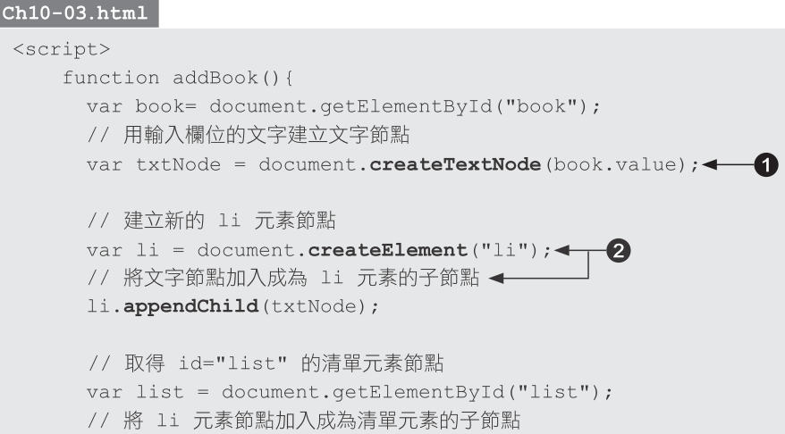
10-2 在 HTML 文件中新增元素

Slide 23
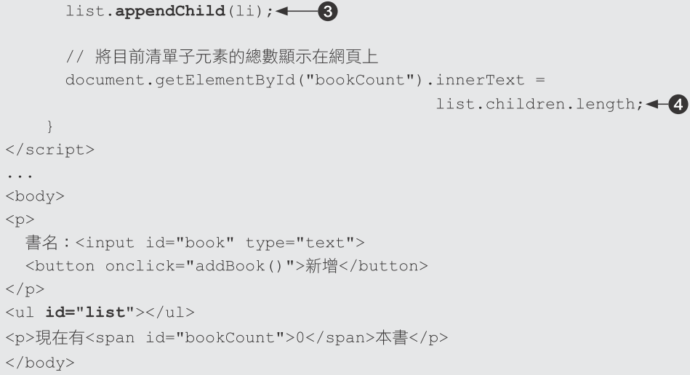
10-2 在 HTML 文件中新增元素

Slide 24
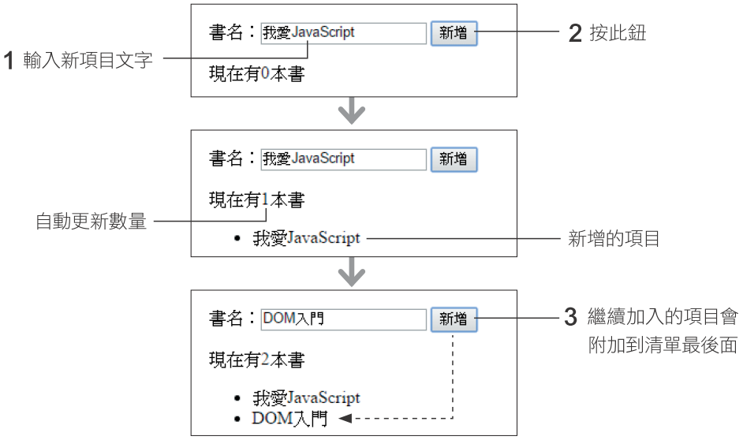
10-2 在 HTML 文件中新增元素

Slide 25
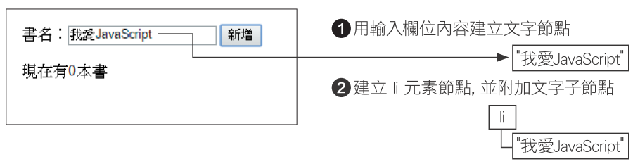
10-2 在 HTML 文件中新增元素

Slide 26
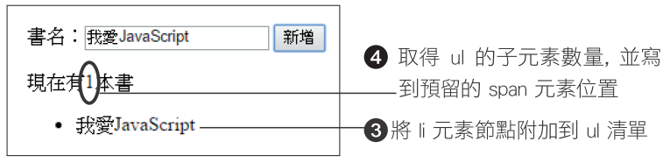
10-2 在 HTML 文件中新增元素

Slide 27
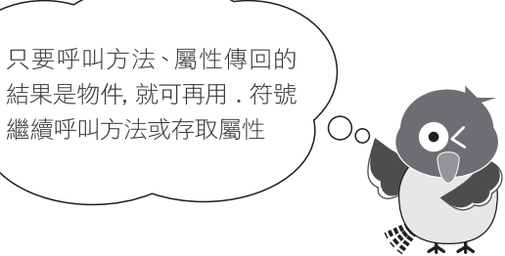
10-2 在 HTML 文件中新增元素

Slide 28
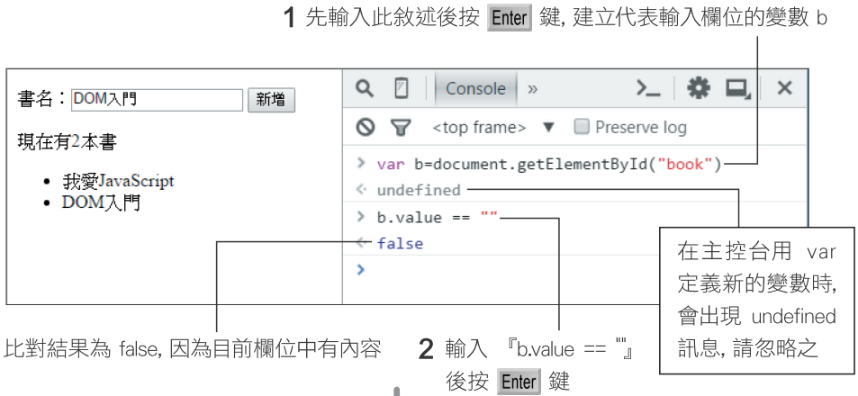
10-3 表單資料驗證
JavaScript 條件判斷與流程控制

Slide 29
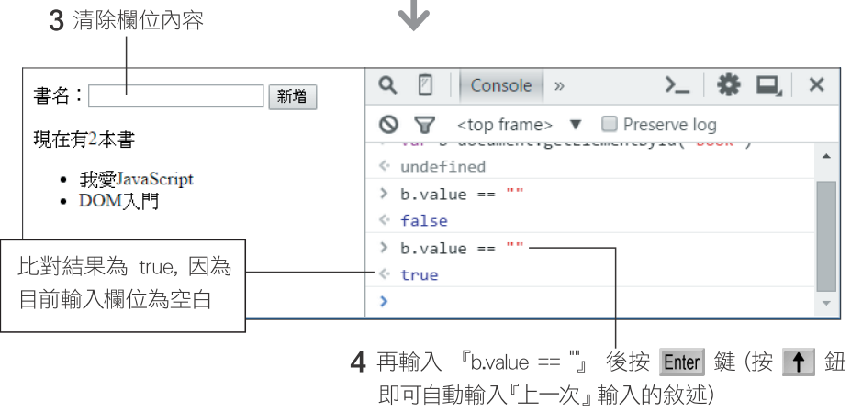
10-3 表單資料驗證
JavaScript 條件判斷與流程控制

Slide 30
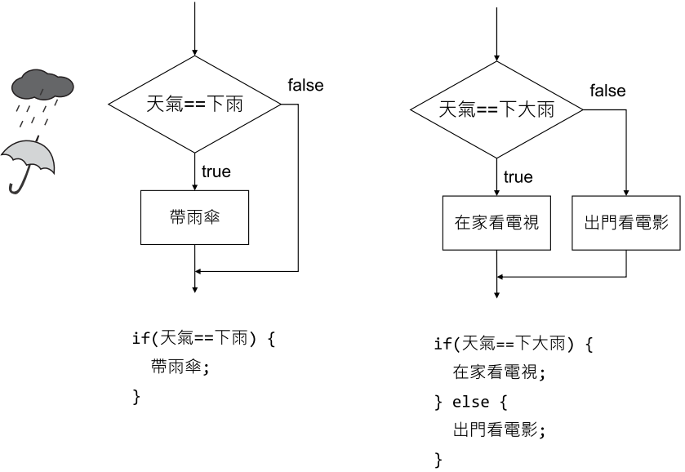
10-3 表單資料驗證
JavaScript 條件判斷與流程控制

Slide 31
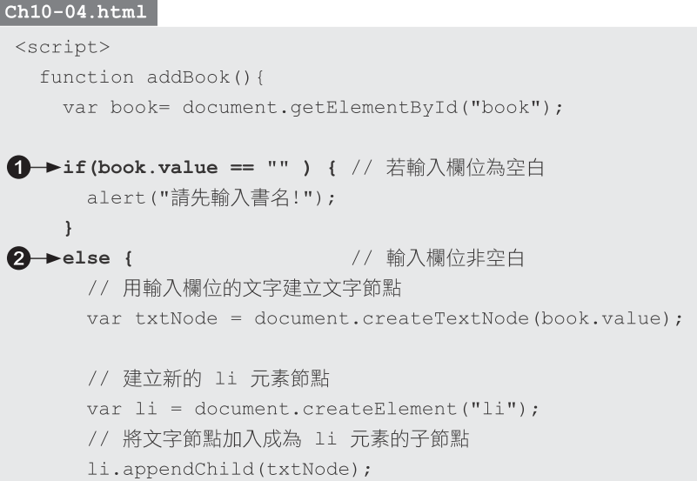
10-3 表單資料驗證
JavaScript 條件判斷與流程控制

Slide 32
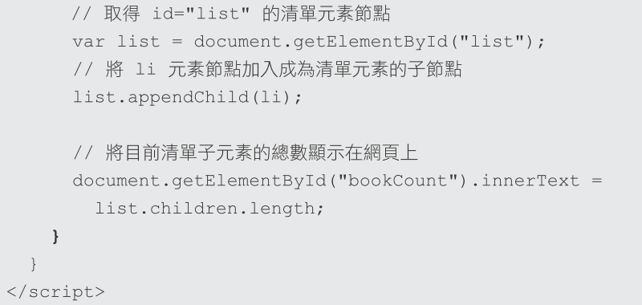
10-3 表單資料驗證
JavaScript 條件判斷與流程控制

Slide 33
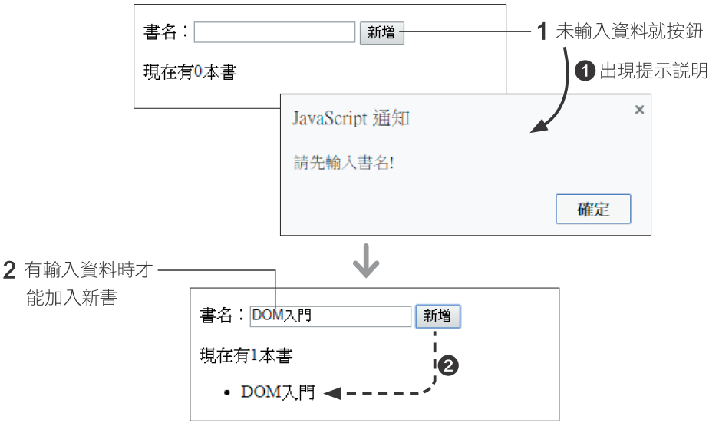
10-3 表單資料驗證
JavaScript 條件判斷與流程控制

Slide 34
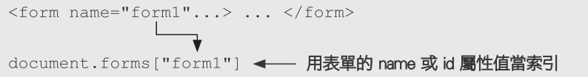
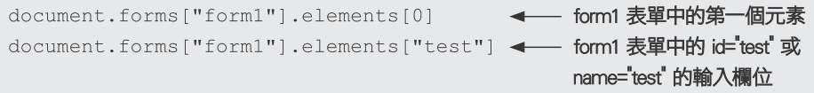
使用 DOM 存取表單

Slide 35
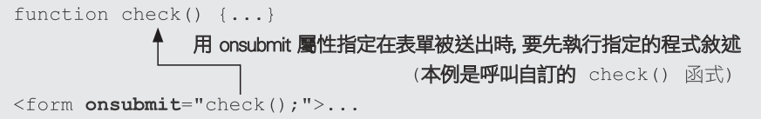
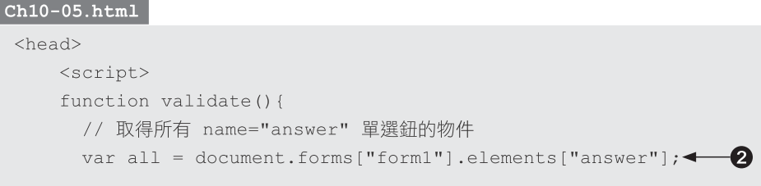
使用 DOM 存取表單

Slide 36
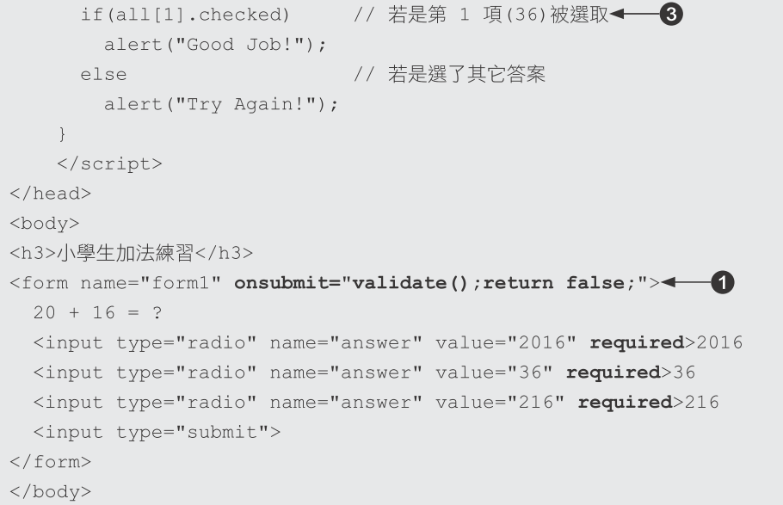
使用 DOM 存取表單

Slide 37
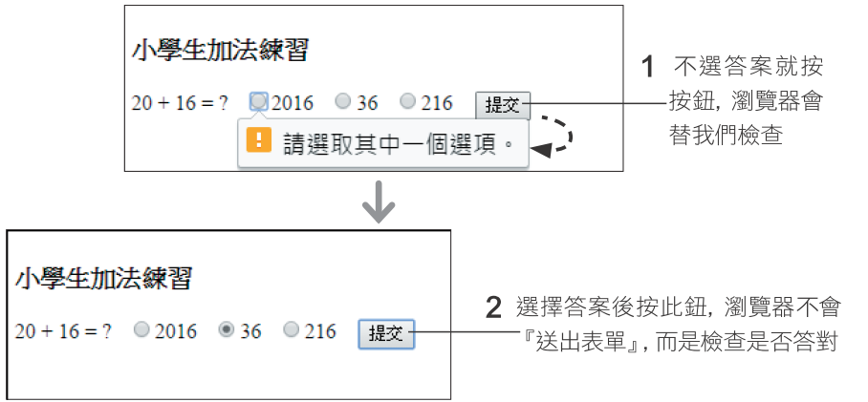
使用 DOM 存取表單

Slide 38
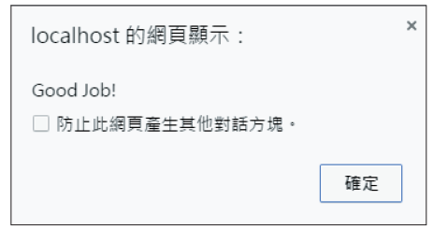
使用 DOM 存取表單

Slide 39
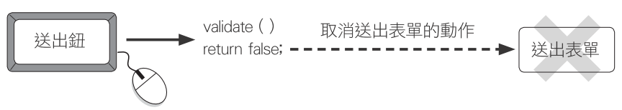
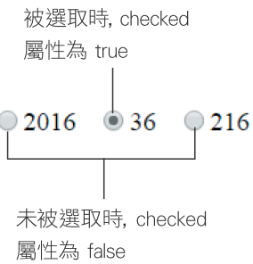
使用 DOM 存取表單

Slide 40
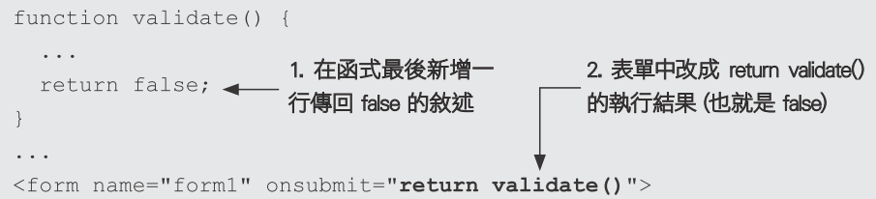
使用 DOM 存取表單

Slide 41
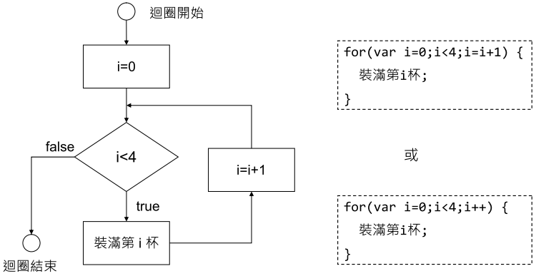
使用迴圈處理多個欄位

Slide 42
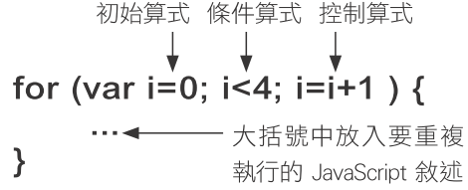
使用迴圈處理多個欄位

Slide 43
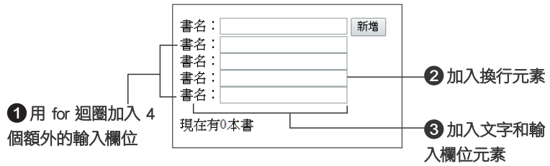
JavaScript 語法：遞增與遞減運算

Slide 44
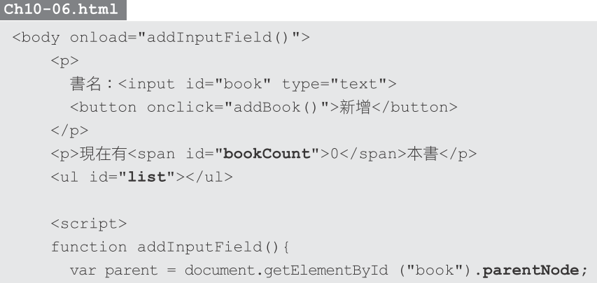
JavaScript 語法：遞增與遞減運算

Slide 45
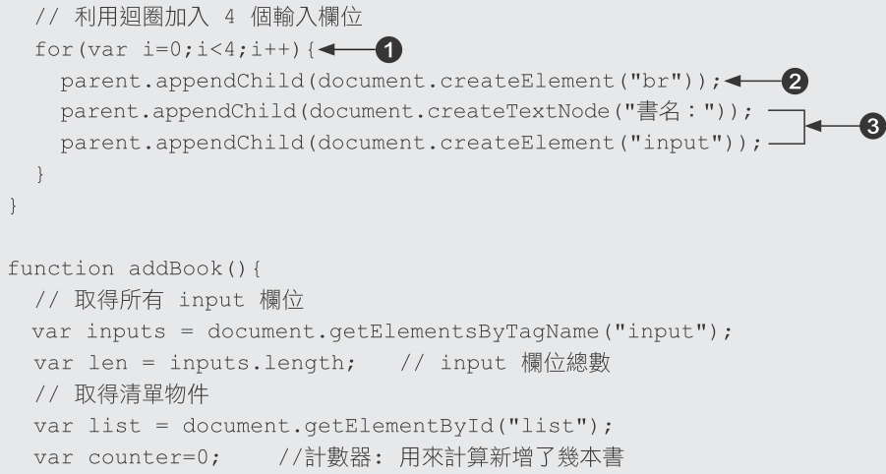
JavaScript 語法：遞增與遞減運算

Slide 46
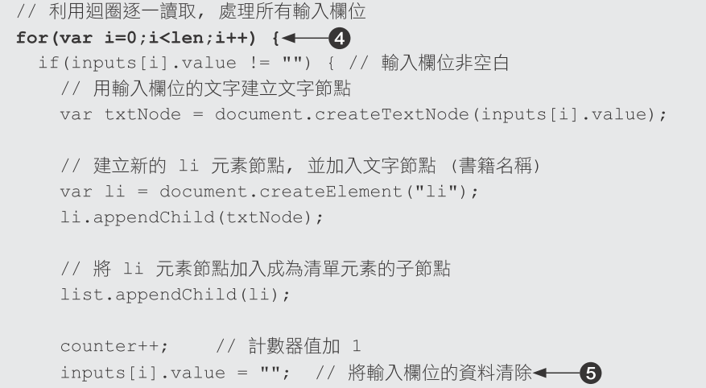
JavaScript 語法：遞增與遞減運算

Slide 47
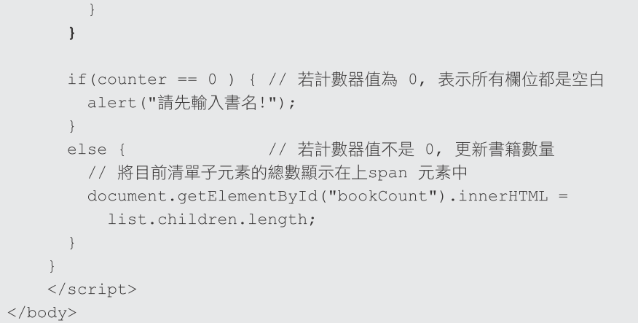
JavaScript 語法：遞增與遞減運算

Slide 48
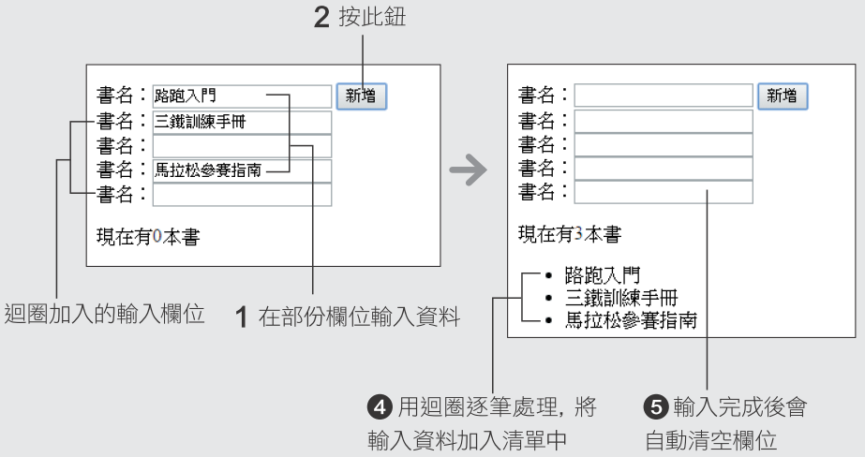
JavaScript 語法：遞增與遞減運算

Slide 49
處理數值資料
parseInt()：將參數字串轉成整數傳回
parseFloat()：將參數字串轉成浮點數 (Float) 傳回

Slide 50
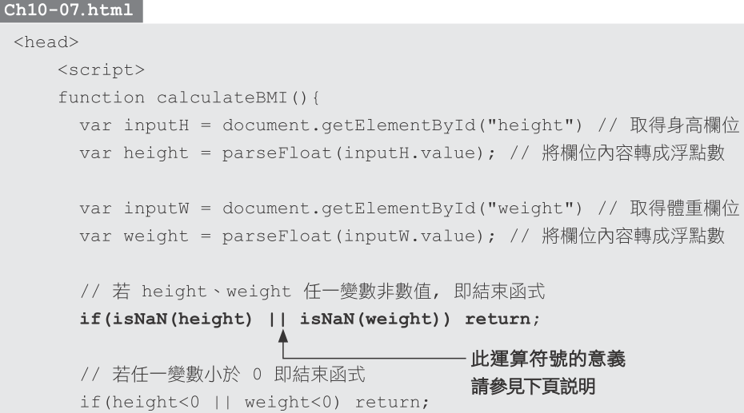
處理數值資料

Slide 51
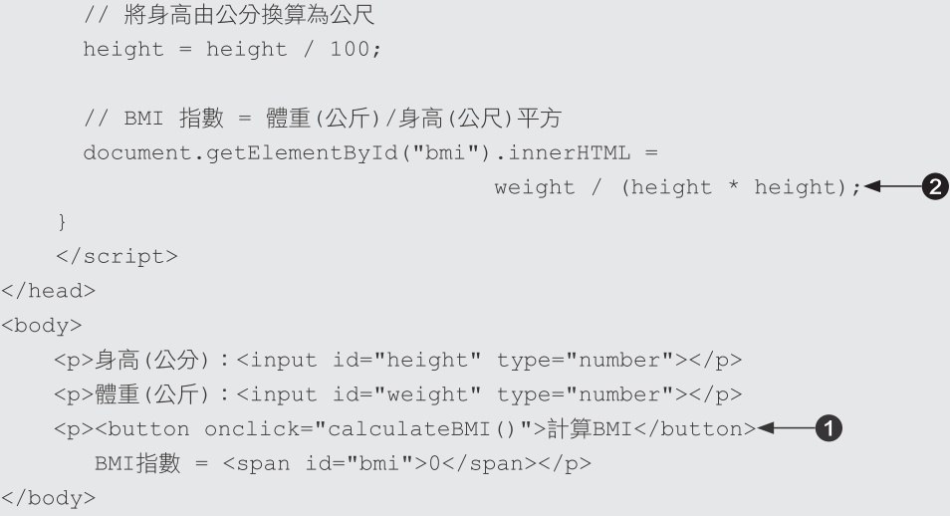
處理數值資料

Slide 52

處理數值資料

Slide 53

JavaScript 語法：邏輯運算

Slide 54
10-4 透過 DOM 設定元素屬性和樣式
存取元素屬性
getAttribute()：取得屬性值。

Slide 55
10-4 透過 DOM 設定元素屬性和樣式
存取元素屬性
setAttribute()：設定屬性值。

Slide 56

10-4 透過 DOM 設定元素屬性和樣式
存取元素屬性
removeAttribute()：移除參數指定的屬性。

Slide 57

10-4 透過 DOM 設定元素屬性和樣式

Slide 58

10-4 透過 DOM 設定元素屬性和樣式

Slide 59

10-4 透過 DOM 設定元素屬性和樣式

Slide 60

10-4 透過 DOM 設定元素屬性和樣式

Slide 61

10-4 透過 DOM 設定元素屬性和樣式

Slide 62

10-4 透過 DOM 設定元素屬性和樣式

Slide 63

JavaScript 語法：變數的可見範圍 (Scope)
全域變數 (Global Variable)：表示在程式中任何位置都『看得到』這個變數。
局部變數 (Local Variable)：或稱區域變數。

Slide 64
設定樣式

Slide 65

設定樣式

Slide 66

設定樣式

Slide 67


10-5 DOM 事件設定
透過物件的事件屬性設定

Slide 68


以 addEventListener() 設定

Slide 69


綜合範例：飲料訂購網頁

Slide 70

綜合範例：飲料訂購網頁

Slide 71

綜合範例：飲料訂購網頁

Slide 72


綜合範例：飲料訂購網頁

Slide 73

綜合範例：飲料訂購網頁

Slide 74

綜合範例：飲料訂購網頁

Slide 75

綜合範例：飲料訂購網頁

Slide 76

綜合範例：飲料訂購網頁

Slide 77

10-6 使用 window 物件控制瀏覽器
開啟網頁

Slide 78


10-6 使用 window 物件控制瀏覽器
開啟網頁

Slide 79

10-6 使用 window 物件控制瀏覽器
開啟網頁

Slide 80

10-6 使用 window 物件控制瀏覽器
開啟網頁

Slide 81

10-6 使用 window 物件控制瀏覽器
開啟網頁

Slide 82


使用計時器

Slide 83

使用計時器

Slide 84


使用計時器

